Slide 1
Web后端开发

Slide 2
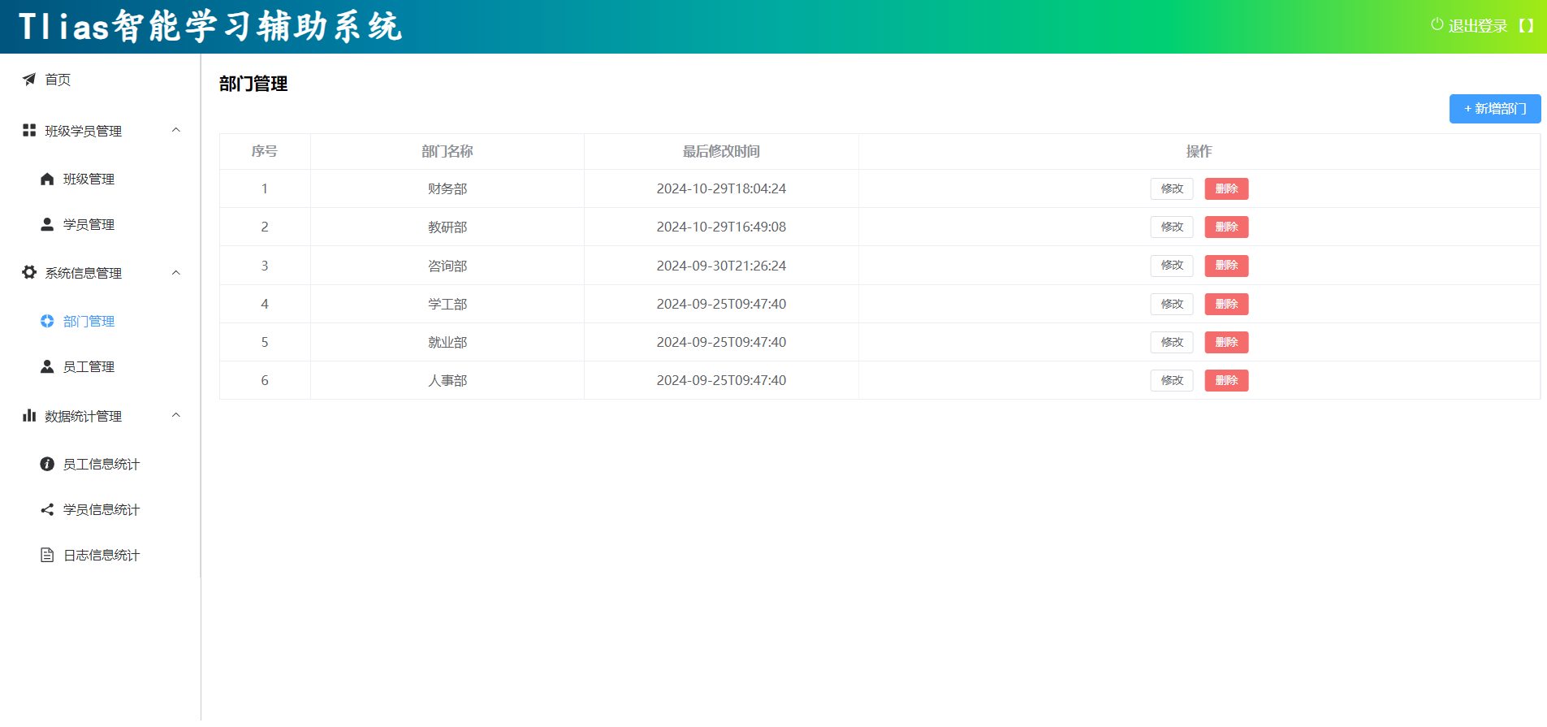
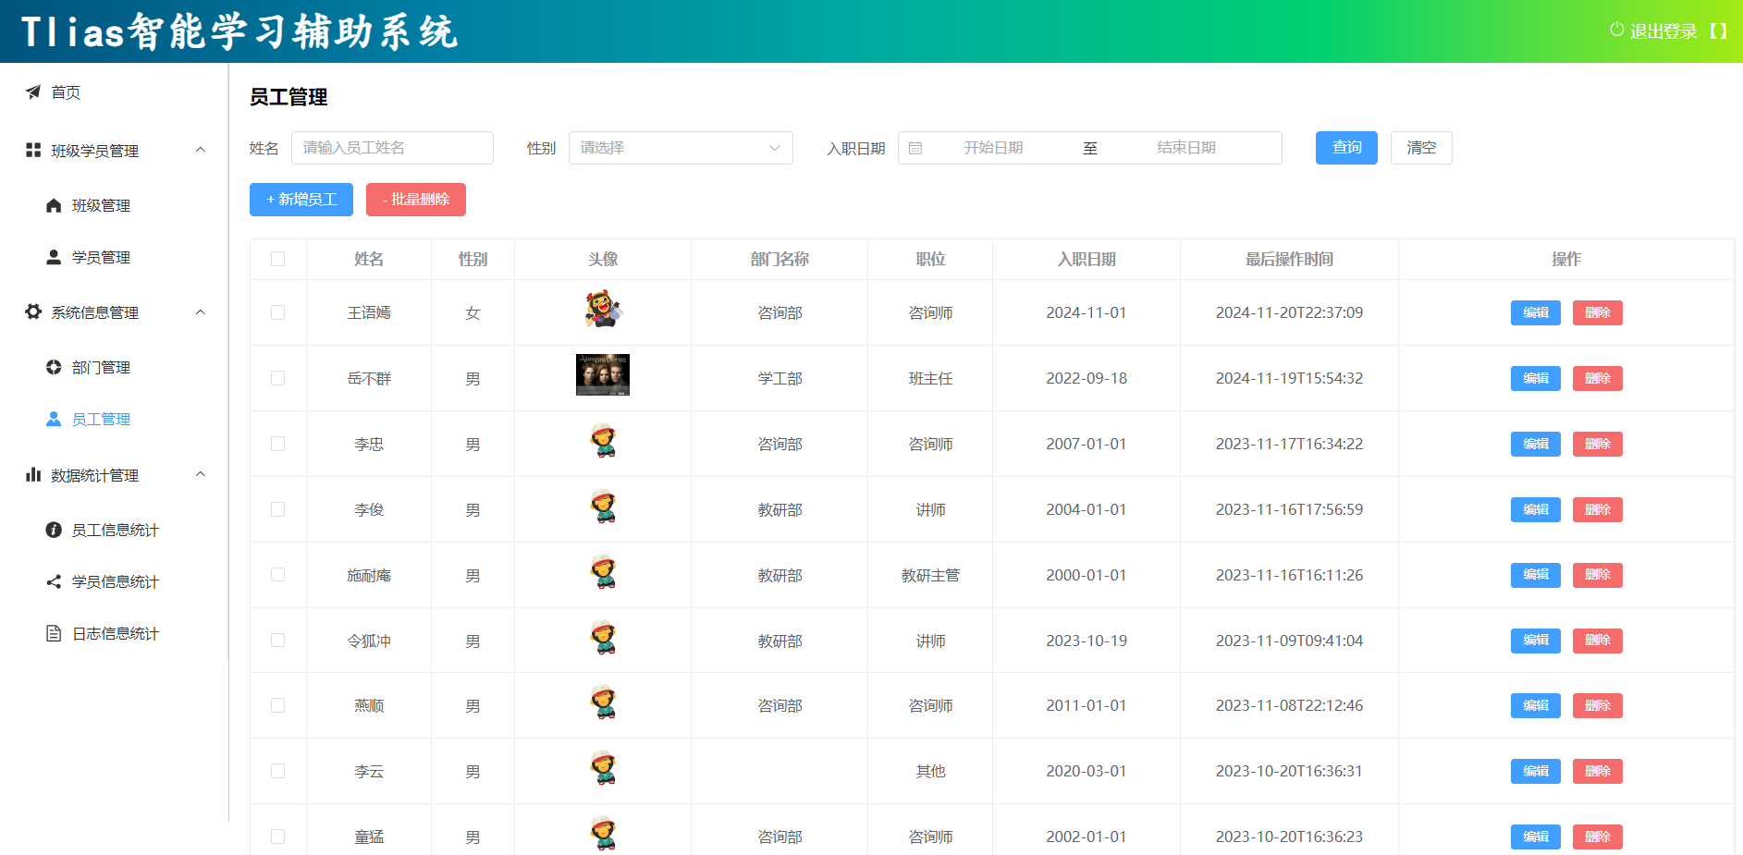
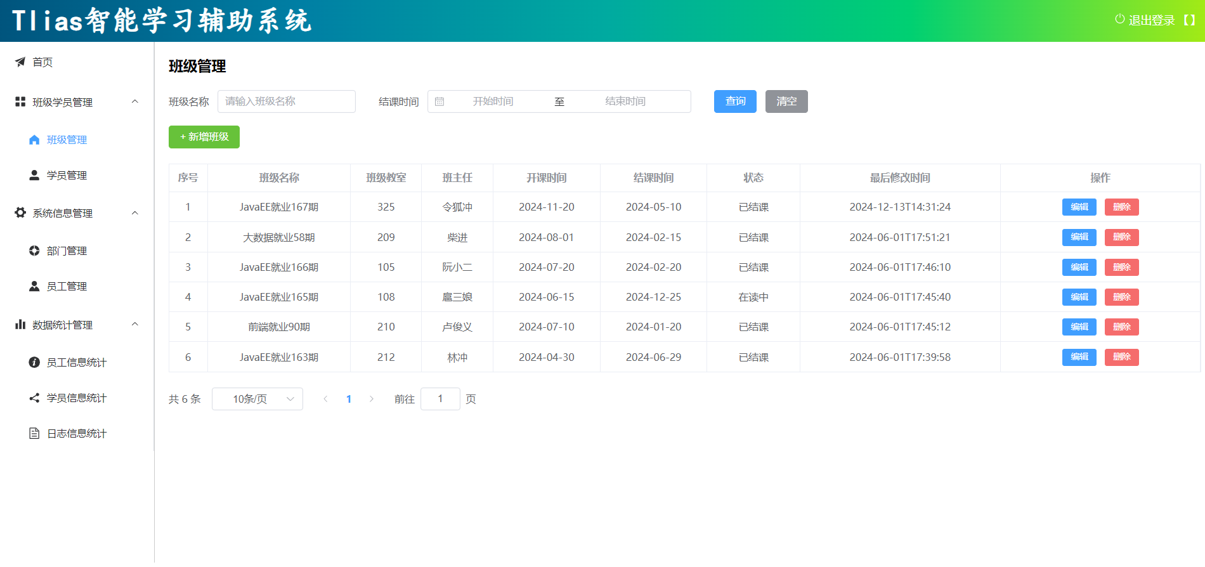
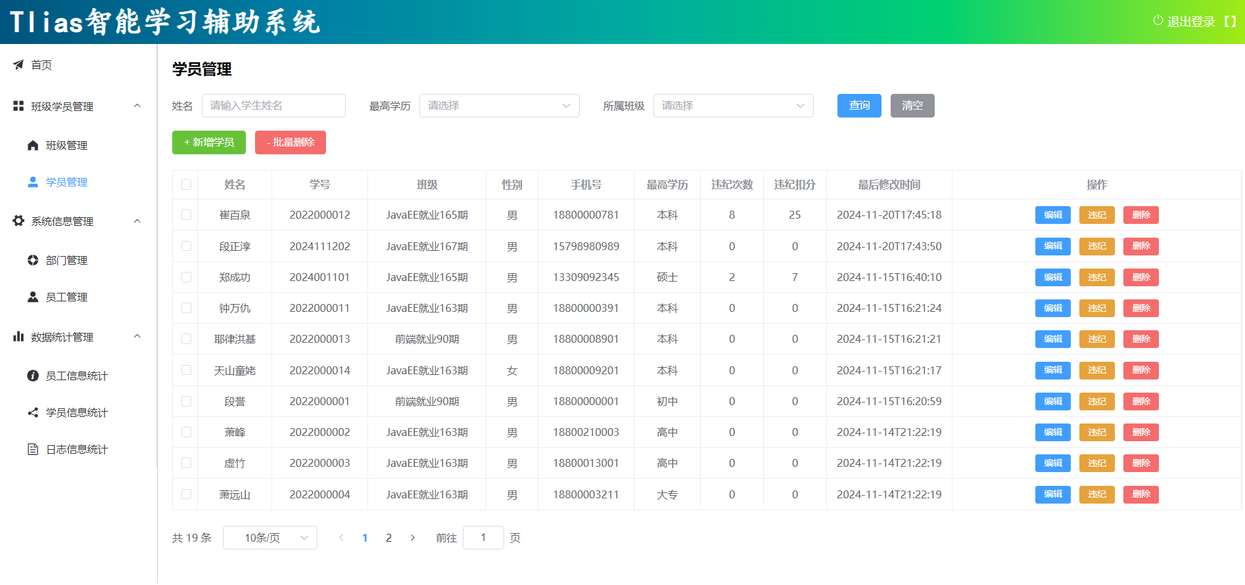
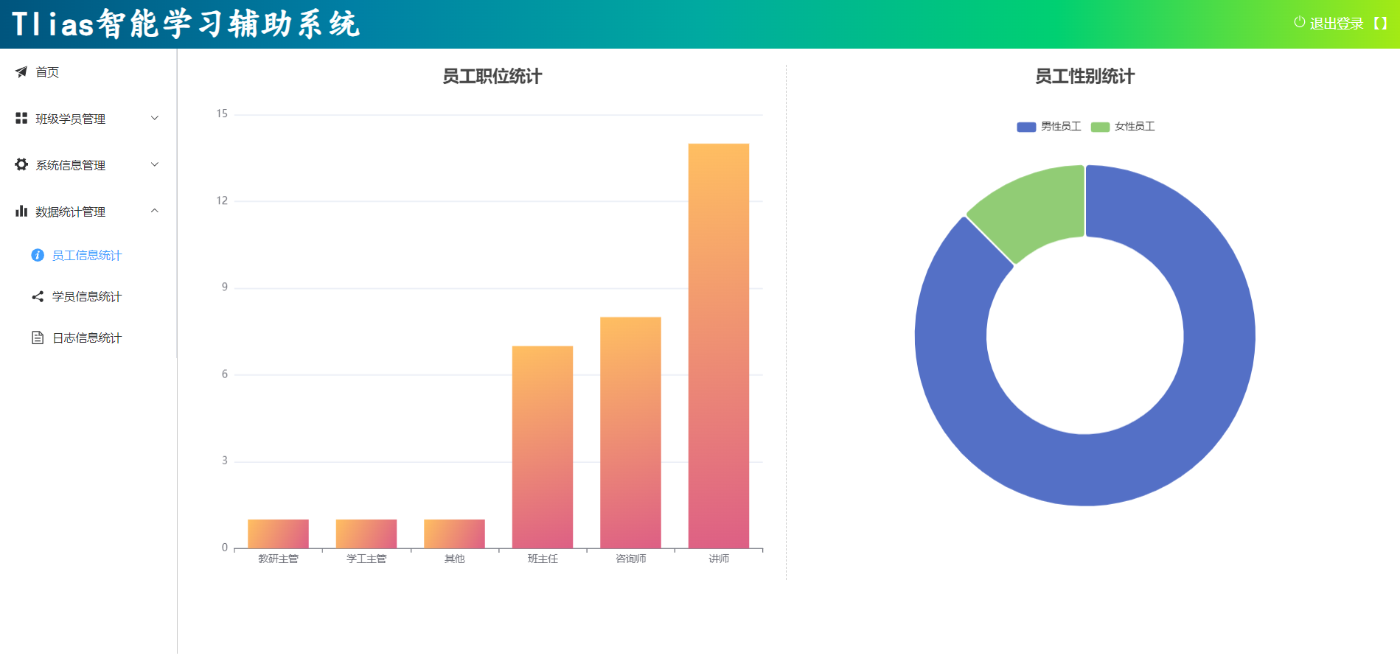
Tlias智能学习辅助系统

Slide 3
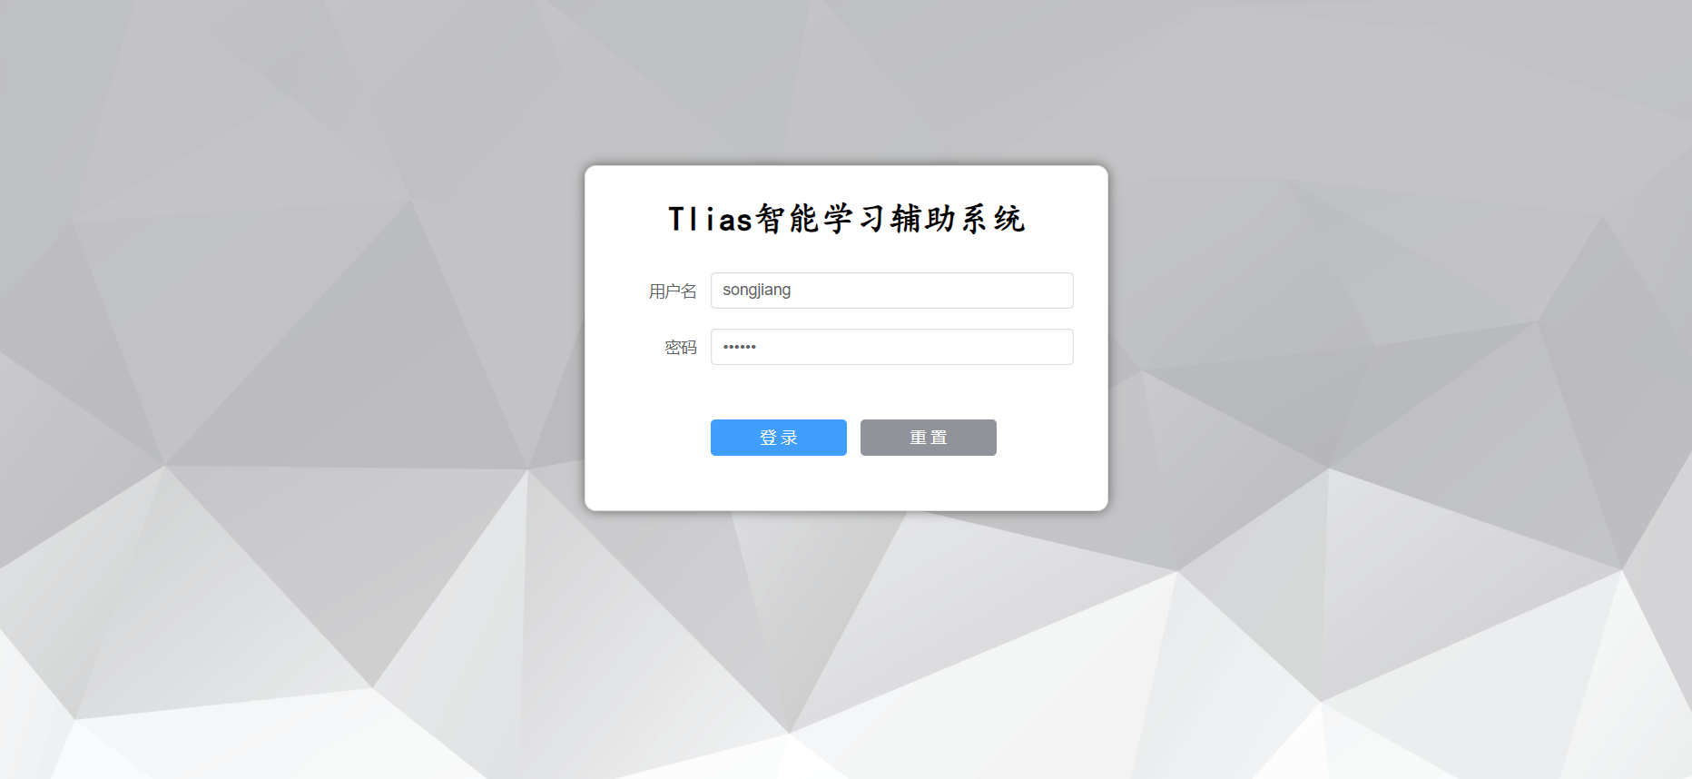



Slide 4
Web后端开发
登录认证

Slide 5
登录功能
登录校验

Slide 6
登录功能
01

Slide 7
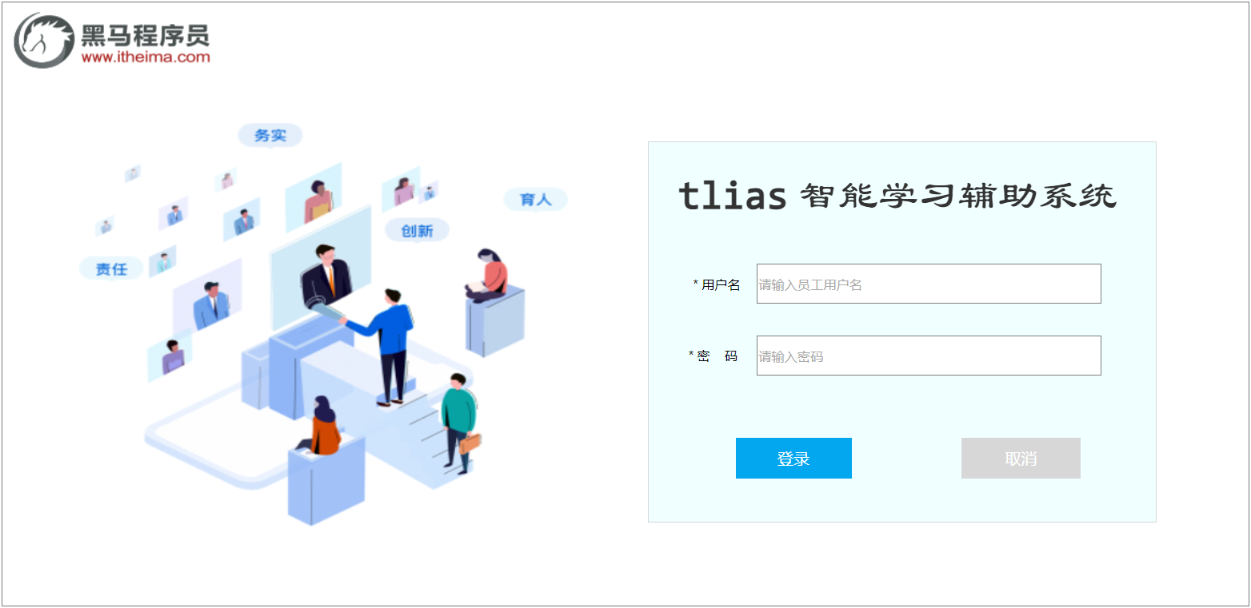
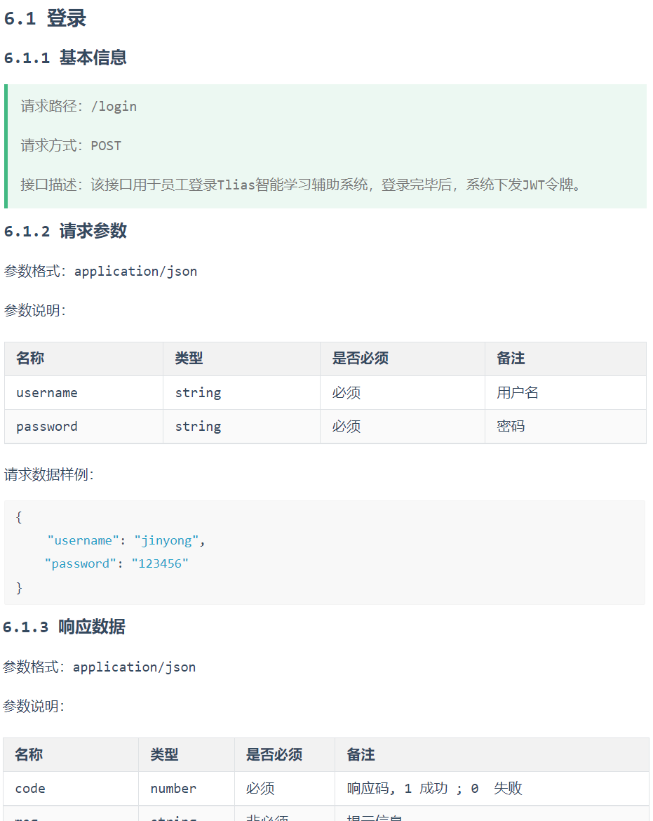
思路分析
  怎么样才算登录成功了呢?
  用户名和密码都输入正确，登录成功
  否则，登录失败
登录功能的本质是什么?
  查询
  根据用户名和密码查询员工信息

Slide 8


员工登录-思路
Controller
Service
Mapper
接收请求参数(用户名、密码)
调用Service方法
响应结果
根据用户名和密码查询员工信息
判定，组装数据并返回
SQL:
select * from emp where username = ? and password = ?

Slide 9
联调测试
问题：在未登录情况下，我们也可以直接访问部门管理、员工管理等功能。
需求：只有员工登录成功，才可以访问后台系统中的数据。
Login
请求
Emp
登录校验
Dept
浏览器
响应
Report
Web服务器
Notes:
假设你是一名java开发工程师, 现在开发了一个登录功能，登录成功后，给前端返回了员工信息。但是在测试的时候，发现用户即使不登录，也是可以正常访问服务端功能接口的。这是为什么呢 ？

Slide 10
登录功能
登录校验

Slide 11
登录校验
02

Slide 12
登录校验思路
统一拦截
Login
存
统一拦截
请求
Emp
登录标记
登录标记
Dept
浏览器
响应
Report
取
Web服务器

Slide 13
登录校验思路
统一拦截
Login
存
请求
Emp
登录标记
Dept
浏览器
响应
Report
取
Web服务器
登录标记：用户登录成功之后，在后续的每一次请求中，都可以获取到该标记。 【会话技术】
统一拦截：过滤器Filter、拦截器Interceptor

Slide 14


登录校验
02
会话技术
JWT令牌
过滤器Filter
拦截器Interceptor

Slide 15
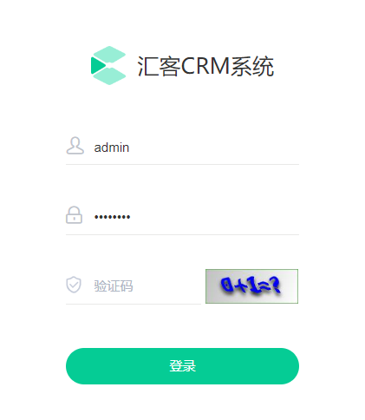
会话技术
会话：用户打开浏览器，访问web服务器的资源，会话建立，直到有一方断开连接，会话结束。在一次会话中可以包含多次请求和响应。
会话跟踪：一种维护浏览器状态的方法，服务器需要识别多次请求是否来自于同一浏览器，以便在同一次会话的多次请求间共享数据。
会话跟踪方案：
  客户端会话跟踪技术：Cookie
  服务端会话跟踪技术：Session
  令牌技术
1
4
统一拦截
Login
1
Session
Emp
登录标记
2
Dept
Cookie
3
1
Report
2
5
Web服务器

Slide 16

会话跟踪方案对比
优点：HTTP协议中支持的技术
缺点：
移动端APP无法使用Cookie
不安全，用户可以自己禁用Cookie
Cookie不能跨域
Login
请求
统一拦截
方案一(Cookie)
(Cookie:name=value)
Emp
响应
Dept
name=value
(Set-Cookie:name=value)
浏览器
Report
http://192.168.150.200:90/login.html
Cookie
X
浏览器
http://192.168.150.100:8080/login
跨域区分三个维度：协议、IP/域名、端口
192.168.150.100:8080
192.168.150.200:90

Slide 17
Cookie会话跟踪方案的原理 ?
  响应头：Set-Cookie
  请求头：Cookie
Cookie会话跟踪方案的优缺点 ?
  优点：HTTP协议中支持的技术
  缺点：
    移动端APP无法使用Cookie
    不安全，用户可以自己禁用Cookie
    Cookie不能跨域

Slide 18
会话跟踪方案对比
优点：HTTP协议中支持的技术
缺点：
移动端APP无法使用Cookie
不安全，用户可以自己禁用Cookie
Cookie不能跨域
Login
请求
统一拦截
方案一(Cookie)
(Cookie:name=value)
Emp
响应
Dept
name=value
(Set-Cookie:name=value)
浏览器
Report
优点：存储在服务端，安全
Login
Session(1)
请求
(Cookie:JSESSIONID=1)
统一拦截
方案二(Session)
Emp
Session(2)
响应
Dept
JSESSIONID=1
(Set-Cookie:JSESSIONID=1)
Session(3)
Report

Slide 19

会话跟踪方案对比
优点：HTTP协议中支持的技术
缺点：
移动端APP无法使用Cookie
不安全，用户可以自己禁用Cookie
Cookie不能跨域
Login
请求
统一拦截
方案一(Cookie)
(Cookie:name=value)
Emp
响应
Dept
name=value
(Set-Cookie:name=value)
浏览器
Report
优点：存储在服务端，安全
缺点：
服务器集群环境下无法直接使用Session
Cookie的缺点
Login
Session(1)
请求
(Cookie:JSESSIONID=1)
统一拦截
方案二(Session)
Emp
Session(2)
响应
Dept
JSESSIONID=1
(Set-Cookie:JSESSIONID=1)
Session(3)
Report
Session(1)
Cookie
(JSESSIONID=1)
Cookie
(JSESSIONID=1)
服务器
(负载均衡)

Slide 20
Session会话跟踪方案的原理 ?
  Session的底层是基于Cookie的(Set-Cookie,Cookie)
Session会话跟踪方案的优缺点 ?
  优点：存储在服务端，安全
  缺点：
    服务器集群环境下无法直接使用Session
    Cookie的缺点

Slide 21

会话跟踪方案对比
优点：HTTP协议中支持的技术
缺点：
移动端APP无法使用Cookie
不安全，用户可以自己禁用Cookie
Cookie不能跨域
Login
请求
统一拦截
方案一(Cookie)
(Cookie:name=value)
Emp
响应
Dept
name=value
(Set-Cookie:name=value)
浏览器
Report
传统方案
优点：存储在服务端，安全
缺点：
服务器集群环境下无法直接使用Session
Cookie的缺点
Login
Session(1)
请求
(Cookie:JSESSIONID=1)
统一拦截
方案二(Session)
Emp
Session(2)
响应
Dept
JSESSIONID=1
(Set-Cookie:JSESSIONID=1)
Session(3)
Report
优点：
  支持PC端、移动端
  解决集群环境下的认证问题
  减轻服务器端存储压力
缺点：需要自己实现
Login
请求
统一拦截
方案三(令牌)
Emp
响应
Dept
浏览器
主流方案
Report

Slide 22
令牌会话跟踪方案的优缺点 ?
  优点：
    支持PC端、移动端
    解决集群环境下的认证问题
    减轻服务器端存储压力
  缺点：需要自己实现

Slide 23
令牌技术
JWT令牌
Login
生成
校验
统一拦截
请求
Emp
Dept
响应
浏览器
Report

Slide 24
登录校验
02
会话技术
JWT令牌
过滤器Filter
拦截器Interceptor

Slide 25
JWT令牌-介绍
全称：JSON Web Token （https://jwt.io/）
定义了一种简洁的、自包含的格式，用于在通信双方以json数据格式安全的传输信息。
组成：
  第一部分：Header(头），记录令牌类型、签名算法等。 例如：{"alg":"HS256","type":"JWT"}
  第二部分：Payload(有效载荷），携带一些自定义信息、默认信息等。 例如：{"id":"1","username":"Tom"}
  第三部分：Signature(签名），防止Token被篡改、确保安全性。将header、payload融入，并加入指定秘钥，通过指定签名算法计算而来。
{"alg":"HS256","type":"JWT"}
{"name":"Tom","iat":1516239022}
数字签名(header.payload，secret)
eyJhbGciOiJIUzI1NiIsInR5cCI6IkpXVCJ9.JTdCJTIybmFtZSUyMiUzQSUyMlRvbSUyMiUyQyUyMmlhdCUyMiUzQTE1MTYyMzkwMjIlN0Q=.SflKxwRJSMeKKF2QT4fwpMeJf...
Base64：是一种基于64个可打印字符（A-Z a-z 0-9 + /）来表示二进制数据的编码方式。

Slide 26
JWT令牌-生成/解析
{"alg":"HS256","type":"JWT"}
{"name":"Tom","iat":1516239022}
数字签名(header.payload，secret)
eyJhbGciOiJIUzI1NiIsInR5cCI6IkpXVCJ9.JTdCJTIybmFtZSUyMiUzQSUyMlRvbSUyMiUyQyUyMmlhdCUyMiUzQTE1MTYyMzkwMjIlN0Q=.SflKxwRJSMeKKF2QT4fwpMeJf...
引入jjwt的依赖。
调用官方提供的工具类 Jwts 来生成或解析jwt令牌。
pom.xml
生成令牌
<dependency>
<groupId>io.jsonwebtoken</groupId>
<artifactId>jjwt</artifactId>
<version>0.9.1</version>
</dependency>
@Test
public void testGenJwt() {
Map<String, Object> claims = new HashMap<>();
claims.put("id", 10);
claims.put("username", "itheima");
String jwt = Jwts.builder().signWith(SignatureAlgorithm.HS256, "SVRIRUlNQQ==")
.addClaims(claims)
.setExpiration(new Date(System.currentTimeMillis() + 12*3600*1000))
.compact();
System.out.println(jwt);
}
解析令牌
@Test
public void testParseJwt() throws Exception {
String jwtToken = "eyJ0eXAiOiJKV1QiLCJhbGciOiJIUzI1NiJ9...";
Claims claims = Jwts.parser()
.setSigningKey("SVRIRUlNQQ==")
.parseClaimsJws(jwtToken)
.getBody();
System.out.println(claims);
}

Slide 27
JWT令牌由哪几个部分组成 ，每个部分都存储什么内容？
  header（头），记录令牌类型、签名算法
  payload（载荷），携带一些自定义的信息
  signature（签名），访问被篡改，保证安全性
JWT令牌生成及校验？
  Jwts.builder()...
  Jwts.parser()...
JWT令牌解析（校验）时什么情况会报错？
  JWT令牌被篡改 或 过期失效了
注意事项
  JWT校验时使用的签名秘钥，必须和生成JWT令牌时使用的秘钥是配套的

Slide 28
登录成功后-生成令牌
Login
生成
统一拦截
请求
Emp
Dept
响应
浏览器
Report
定义JWT令牌操作工具类。（基于AI）
登录完成后，调用工具类生成JWT令牌，并返回。

Slide 29
令牌技术
Login
校验
统一拦截
请求
Emp
Dept
响应
浏览器
Filter
Report
Interceptor

Slide 30
登录校验
02
会话技术
JWT令牌
过滤器Filter
拦截器Interceptor

Slide 31
登录校验
02
会话技术
JWT令牌
过滤器Filter
  快速入门
  令牌校验Filter
  详解
拦截器Interceptor

Slide 32
过滤器(Filter)
概念：Filter过滤器，是JavaWeb三大组件(Servlet、Filter、Listener)之一。
过滤器可以把对资源的请求拦截下来，从而实现一些特殊的功能。
过滤器一般完成一些通用的操作，比如：登录校验、统一编码处理、敏感字符处理等。
Login
Filter
请求
Emp
Dept
浏览器
响应
Report

Slide 33
Filter快速入门
定义Filter：定义一个类，实现 Filter 接口，并实现其所有方法。
配置Filter：Filter类上加@WebFilter注解，配置拦截路径。引导类上加 @ServletComponentScan 开启Servlet组件支持。
①.DemoFilter
@WebFilter(urlPatterns = "/*")
public class DemoFilter implements Filter {
//初始化方法, web服务器启动, 创建Filter实例时调用, 只调用一次
public void init(FilterConfig filterConfig) throws ServletException {
System.out.println("init ...");
}
//拦截到请求时,调用该方法,可以调用多次
public void doFilter(ServletRequest servletRequest, ServletResponse servletResponse, FilterChain chain) throws Exception{
System.out.println("拦截到了请求...");
chain.doFilter(servletRequest, servletResponse);
}
//销毁方法, web服务器关闭时调用, 只调用一次
public void destroy() {
System.out.println("destroy ... ");
}
②.引导类
@ServletComponentScan
@SpringBootApplication
public class TliasManagementApplication {

Slide 34
Filter的开发步骤 ?
  定义：定义一个类实现Filter接口(init、doFilter、destroy)
  配置：
  @WebFilter(urlPatterns="/*")
  @ServletComponentScan
注意事项
  如果过滤器中不执行放行操作，过滤器拦截到请求之后，就不会访问对应的资源。
  放行：chain.doFilter(request,response)

Slide 35
登录校验
02
会话技术
JWT令牌
过滤器Filter
  快速入门
  令牌校验Filter
  详解
拦截器Interceptor

Slide 36
登录校验Filter
Login
Filter
请求
Emp
Dept
响应
浏览器
Report
思考：
  所有的请求，拦截到了之后，都需要校验令牌吗？
  拦截到请求后，什么情况下才可以放行，执行业务操作？
有一个例外，登录请求
有令牌，且令牌校验通过（合法）；否则都返回未登录错误结果

Slide 37
令牌校验Filter-流程
获取请求url。
判断请求url中是否包含login，如果包含，说明是登录操作，放行。
获取请求头中的令牌（token）。
判断令牌是否存在，如果不存在，响应401。
解析token，如果解析失败，响应401 。
放行。
请求
获取请求路径
http://localhost:8080/login
http://localhost:8080/emps
判断是否是登录请求
否
获取请求头token
判断是否有token
否
响应401
是
是
解析token
失败
成功
放行

Slide 38
登录校验
02
会话技术
JWT令牌
过滤器Filter
  快速入门
  令牌校验Filter
  详解(执行流程、拦截路径、过滤器链)
拦截器Interceptor

Slide 39
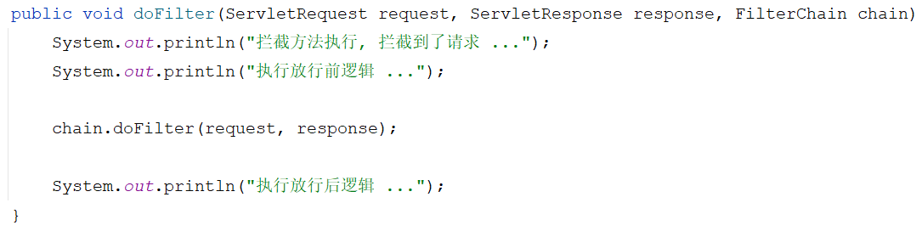
Filter执行流程
Login
放行前
放行
放行后
请求
①
Emp
②
③
Dept
响应
④
浏览器
Report
Filter
资源
问题1：放行后访问对应资源，资源访问完成后，还会回到Filter中吗？
问题2：如果回到Filter中，是重新执行还是执行放行后的逻辑呢？
会
执行放行后逻辑

Slide 40

Filter-拦截路径
Filter 可以根据需求，配置不同的拦截资源路径：
拦截路径 | urlPatterns值 | 含义
拦截具体路径 | /login | 只有访问 /login 路径时，才会被拦截
目录拦截 | /emps/* | 访问/emps下的所有资源，都会被拦截
拦截所有 | /* | 访问所有资源，都会被拦截

Slide 41

Filter-过滤器链
介绍：一个web应用中，可以配置多个过滤器，这多个过滤器就形成了一个过滤器链。
顺序：注解配置的Filter，优先级是按照过滤器类名（字符串）的自然排序。
Login
请求
放行前
放行
放行后
放行前
放行
放行后
①
③
Emp
②
④
⑤
Dept
浏览器
响应
⑦
⑥
Report
Filter1
Filter2
资源

Slide 42
过滤器的执行流程
  放行前 -> 放行 -> 资源 -> 放行后
配置的过滤器的拦截路径/* 与 /emps/* 分别代表什么意思 ?
  /*：表示拦截所有
  /emps/*：表示目录拦截，拦截/emps下的所有资源
什么是过滤器链 ?
  项目中的多个过滤器就形成了一个过滤器链

Slide 43
登录校验
02
会话技术
JWT令牌
过滤器Filter
拦截器Interceptor

Slide 44
登录校验
02
会话技术
JWT令牌
过滤器Filter
拦截器Interceptor
  快速入门
  令牌校验Interceptor
  详解

Slide 45
拦截器(Interceptor)
概念：是一种动态拦截方法调用的机制，类似于过滤器。Spring框架中提供的，主要用来动态拦截控制器方法的执行。
作用：拦截请求，在指定的方法调用前后，根据业务需要执行预先设定的代码。
Login
Interceptor
请求
Emp
Dept
浏览器
响应
Report

Slide 46
Interceptor快速入门
定义拦截器，实现HandlerInterceptor接口，并实现其所有方法。
注册拦截器
①.DemoInterceptor
@Component
public class DemoInterceptor implements HandlerInterceptor {
@Override
public boolean preHandle(HttpServletRequest req, HttpServletResponse resp, Object handler) throws Exception {
return true;
}
@Override
public void postHandle(HttpServletRequest req, HttpServletResponse resp, Object handler, ModelAndView mv) throws Exception {
System.out.println("preHandle...");
}
@Override
public void afterCompletion(HttpServletRequest req, HttpServletResponse resp, Object handler, Exception ex) throws Exception {
System.out.println("afterCompletion...");
}
}
//目标资源方法执行前执行，放回true：放行，返回false：不放行
//目标资源方法执行后执行
②.WebConfig
@Configuration
public class WebConfig implements WebMvcConfigurer {
@Autowired
private DemoInterceptor demoInterceptor;
@Override
public void addInterceptors(InterceptorRegistry registry) {
registry.addInterceptor(demoInterceptor).addPathPatterns("/**");
}
}
//视图渲染完毕后执行，最后执行

Slide 47
拦截器Interceptor的使用步骤 ?
  定义：实现HandlerInterceptor接口
    preHandle
    postHandle
    afterCompletion
  配置：定义一个配置类实现WebMvcConfigurer接口，注册拦截器(/**)

Slide 48
登录校验
02
会话技术
JWT令牌
过滤器Filter
拦截器Interceptor
  快速入门
  令牌校验Interceptor
  详解

Slide 49
令牌校验-拦截器
获取请求url。
判断请求url中是否包含login，如果包含，说明是登录操作，放行。
获取请求头中的令牌（token）。
判断令牌是否存在，如果不存在，响应401。
解析token，如果解析失败，响应401 。
放行。
请求
获取请求路径
http://localhost:8080/login
http://localhost:8080/emps
判断是否是登录请求
否
获取请求头token
判断是否有token
否
是
响应401
是
解析token
失败
成功
放行

Slide 50
登录校验
02
会话技术
JWT令牌
过滤器Filter
拦截器Interceptor
  快速入门
  令牌校验Interceptor
  详解（拦截路径、执行流程）

Slide 51
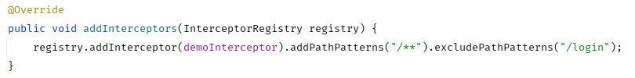
拦截器-拦截路径
拦截器可以根据需求，配置不同的拦截路径：
需要拦截哪些资源
不需要拦截哪些资源
拦截路径 | 含义 | 举例
/* | 一级路径 | 能匹配/depts，/emps，/login，不能匹配 /depts/1
/** | 任意级路径 | 能匹配/depts，/depts/1，/depts/1/2
/depts/* | /depts下的一级路径 | 能匹配/depts/1，不能匹配/depts/1/2，/depts
/depts/** | /depts下的任意级路径 | 能匹配/depts，/depts/1，/depts/1/2，不能匹配/emps/1

Slide 52


拦截器-执行流程
放行前逻辑
doFilter()
放行后逻辑
preHandle
postHandle
afterCompletion
Controller
Controller
Controller
浏览器
Controller
Filter
Interceptor
Web服务器
Filter 与 Interceptor 区别：
  接口规范不同：过滤器需要实现Filter接口，而拦截器需要实现HandlerInterceptor接口。
  拦截范围不同：过滤器Filter会拦截所有的资源，而Interceptor只会拦截Spring环境中的资源。

Slide 53
拦截器中的拦截路径 /* 与 /** 的区别是什么 ?
  /*：只能拦截一级路径，如：/depts，/emps
  /**：拦截任意级路径，如：/depts，/depts/1
过滤器与拦截器的区别 ?
  接口规范不同
  拦截范围不同

